Slide 1

Peningkatan Kinerja Deteksi Degradasi Model Klasifikasi
Berbasis Multi-Metrik
- TESIS -
Disusun Oleh : Sony Harianto (14230030)
Dosen Pembimbing : Dr. Eng. Muhammad Haris

Slide 2




1. Pendahuluan – Latar Belakang
Tantangan Degradasi Model di Lingkungan Produksi
Model Computer Vision (CNN) banyak digunakan di lingkungan produksi (safety, surveillance, automation)
Model yang baik saat training → berpotensi terdegradasi setelah deployment
Perubahan kualitas data visual:
Blur
Lighting
Compression
Noise
Praktik monitoring di produksi masih dominan single-metric
Contoh: Population Stability Index (PSI)
Production-Scale Sistem Computer Vision
Resiko Post-Deployment Degradasi Model
Data Visual yang Dinamis dan Tidak Terkendali
Keterbatasan Single-Metric Monitoring
Notes:
“Di lingkungan produksi, khususnya computer vision, kualitas data sangat dinamis. Perubahan kecil seperti blur atau pencahayaan bisa mengubah perilaku model tanpa disadari. Namun praktik monitoring saat ini masih banyak mengandalkan satu metrik statistik seperti PSI, yang sebenarnya hanya melihat perubahan distribusi data.”
“Keempat poin ini menunjukkan bahwa tantangan utama bukan hanya pada model, tetapi pada bagaimana model dijaga kesehatannya setelah masuk ke lingkungan produksi.”

Slide 3
1. Pendahuluan – Identifikasi & Rumusan Masalah
Identifikasi permasalahan dalam penelitian ini berangkat dari keterbatasan pendekatan monitoring berbasis single-metric, khususnya Population Stability Index (PSI), yang hanya merepresentasikan perubahan distribusi data dan tidak mencerminkan perilaku prediksi maupun dampak operasional model secara menyeluruh.
Identifikasi Masalah
PSI hanya mengukur data drift, bukan perilaku model
Kenaikan PSI tidak selalu berarti model rusak
Sebaliknya, degradasi performa bisa terjadi tanpa PSI naik signifikan
Tidak mempertimbangkan:
Confidence prediction
Class shift
Latency inference
Rumusan Masalah
Bagaimana keterbatasan pendekatan single-metric (PSI) dalam mendeteksi degradasi model?
Apakah pendekatan multi-metrik dapat memberikan sinyal degradasi yang:
lebih dini
lebih stabil
lebih relevan secara operasional
Notes:
“Masalahnya bukan PSI itu salah, tapi PSI itu parsial. Ia hanya melihat satu dimensi. Padahal degradasi model di produksi itu multidimensi — data berubah, confidence berubah, latency ikut naik. Di sinilah gap-nya.”

Slide 4


1. Pendahuluan – Tujuan dan Kontribusi Penelitian
Penelitian ini bertujuan untuk mengevaluasi keterbatasan pendekatan monitoring berbasis single-metric, khususnya PSI, dalam mendeteksi degradasi model pembelajaran mesin di lingkungan produksi. Selain itu, penelitian ini mengusulkan pendekatan monitoring berbasis multi-metrik yang menggabungkan berbagai dimensi degradasi model
Tujuan Penelitian
Kontribusi Penelitian
Mengevaluasi keterbatasan monitoring single-metric berbasis PSI
Mengusulkan pendekatan multi-metrik monitoring
Membangun Composite Health Score berbasis:
PSI
KL Divergence
Confidence Ratio
Class Shift
Latency
Pendekatan Multi-Criteria Decision Model (MCDM) untuk monitoring model
Integrasi metrik teknis & operasional dalam satu skor komposit
Mendukung decision-making objektif (healthy / degraded / critical)
Relevan untuk MLOps & rollback decision
Notes:
“Kontribusi utama penelitian ini bukan menciptakan metrik baru, tetapi mengubah cara kita membaca sinyal degradasi model — dari satu indikator parsial menjadi satu skor komposit yang lebih representatif terhadap kondisi nyata di produksi.”

Slide 5
2. Tinjauan Pustaka – Penelitian Terdahulu
1. Monitoring degradasi model berbasis data drift
Osama A. Mahdi et al. (2024) – Multi-Criteria Analysis of Concept Drift Detection Algorithms
“Concept drift occurs when the underlying data distribution changes over time, causing the model to struggle to accurately predict the most recent data.”
2. Metrik statistik sebagai early warning
Bhatt et al. (2020) - Explainable Machine Learning in Deployment
“Monitoring signals such as confidence scores and other statistical indicators can be used to identify early signs of model degradation during deployment, even in the absence of immediate ground truth.”
3. Evaluasi metrik masih terpisah
Osama A. Mahdi et al. (2024) – Multi-Criteria Analysis of Concept Drift Detection Algorithms
“Monitoring signals such as confidence scores and other statistical indicators can be used to identify early signs of model degradation during deployment, even in the absence of immediate ground truth.”
4. Fokus pada deteksi, bukan decision-making
Osama A. Mahdi et al. (2024) – Multi-Criteria Analysis of Concept Drift Detection Algorithms
“This study benchmarks and compares concept drift detection algorithms using multiple performance metrics to identify the best-performing detection methods.”
Notes:
Artinya, ketika distribusi data berubah seiring waktu, model yang sudah di-deploy bisa kehilangan akurasi meskipun tidak ada perubahan pada modelnya.
Indikator seperti confidence score dan metrik distribusi dapat memberi sinyal awal adanya degradasi model, bahkan saat ground truth belum tersedia.
Sebagian besar penelitian menilai setiap metrik secara individual, belum menggabungkannya menjadi satu indikator kesehatan model yang terpadu.
Penelitian terdahulu lebih menekankan perbandingan metode deteksi drift, tetapi belum mengaitkan hasil monitoring dengan keputusan operasional seperti intervensi atau rollback model.

Slide 6
2. Tinjauan Pustaka – Research Gap & Posisi Penelitian
Sebagian besar pendekatan monitoring degradasi model pembelajaran mesin masih berfokus pada aspek deteksi perubahan data atau performa secara parsial.
Penelitian sebelumnya lebih menekankan pada evaluasi dan perbandingan metode deteksi, tanpa secara eksplisit mengaitkannya dengan kebutuhan pengambilan keputusan operasional di lingkungan produksi.
Research Gap | Kontribusi Penelitian
Mahdi et al. (2024) – Multi-Criteria Analysis of Concept Drift Detection Algorithms Multi-metrik digunakan untuk membandingkan algoritma deteksi drift, belum diagregasi menjadi satu indikator kesehatan model. | Agregasi multi-metrik berbasis MCDM - Weighted Sum Model untuk membentuk Composite Health Score sebagai indikator kesehatan model.
Bhatt et al. (2020) – Explainable Machine Learning in Deployment Monitoring berbasis metrik statistik sebagai early warning, tetapi masih parsial dan terpisah. | Monitoring holistik melalui integrasi berbagai metrik (data drift, prediksi, dan performa sistem) dalam satu skor komposit.
Bhatt et al. (2020) – Explainable Machine Learning in Deployment Hasil monitoring belum secara eksplisit dikaitkan dengan keputusan operasional (retraining, rollback). | Normalisasi good vs bad metrics dan perancangan skor yang decision-oriented untuk mendukung trigger operasional.
Kore et al. (2024) – Empirical Data Drift Detection on Real-World Medical Imaging Data Sensitivitas metrik terhadap berbagai jenis degradasi tidak konsisten antar skenario. | Stabilisasi sinyal monitoring melalui agregasi multi-metrik sehingga menghasilkan output yang konsisten dan operasional lintas skenario degradasi.
Notes:
“Penelitian ini tidak mengusulkan metrik baru, tetapi mengusulkan cara mengintegrasikan berbagai sinyal monitoring menjadi satu indikator kesehatan model yang siap digunakan untuk keputusan operasional, yang belum dibahas secara eksplisit pada penelitian terdahulu.”

Slide 7

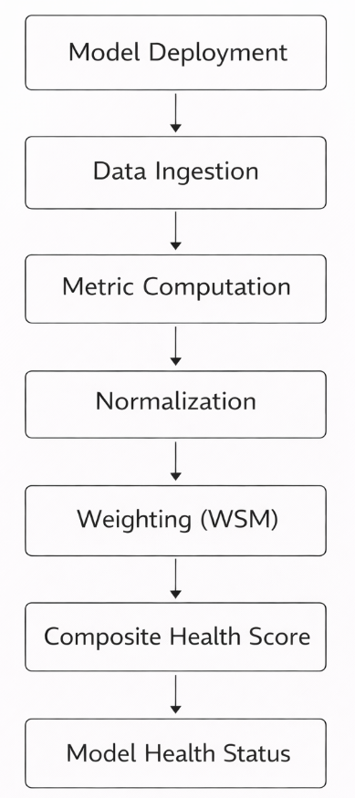






3. Metodologi Penelitian – Gambaran Umum Metodologi
Diagram ini menunjukkan kerangka berpikir (metodologi) penelitian dalam merancang sistem monitoring kesehatan model berbasis multi-metrik di lingkungan produksi.
Model ML berbasis Computer Vision dideploy ke lingkungan produksi
Data citra hasil operasional produksi dikumpulkan sebagai data monitoring, tanpa memerlukan data yang sudah berlabel (label ground truth), sehingga mencerminkan kondisi nyata post-deployment.
Berbagai metrik monitoring dihitung untuk merepresentasikan perubahan data dan perilaku model, mencakup aspek statistik distribusi, karakteristik prediksi, serta performa operasional.
Setiap metrik dinormalisasi ke dalam skala yang seragam dengan mempertimbangkan arah interpretasi metrik, yaitu apakah nilai yang lebih tinggi bersifat menguntungkan (good metric) atau merugikan (bad metric).
Metrik yang telah dinormalisasi diberikan bobot menggunakan pendekatan Weighted Sum Model (WSM) untuk merefleksikan tingkat kepentingan relatif masing-masing metrik dalam konteks monitoring kesehatan model.
Seluruh metrik yang telah dinormalisasi dan dibobotkan digabungkan menjadi satu nilai komposit, yang merepresentasikan kondisi kesehatan model secara keseluruhan (Composite Health Score).
Nilai Composite Health Score dipetakan ke dalam kategori status kesehatan model, yaitu Healthy, Degraded, atau Critical, berdasarkan threshold yang telah ditentukan sebagai dasar pengambilan keputusan monitoring.
Notes:
“Melalui alur ini, monitoring model tidak lagi berhenti pada deteksi metrik individual, tetapi menghasilkan status kesehatan model yang dapat digunakan langsung untuk pengambilan keputusan operasional.” Objective_Function ➔ Pendekatan ini digunakan sebagai analisis sensitivitas bobot, bukan sebagai mekanisme utama penentuan bobot, yang tetap berbasis kebijakan (policy-based weighting) Random Search mencari kombinasi bobot metrik yang memaksimalkan jarak skor kesehatan antara kondisi sehat (Baseline) dan kondisi paling kritis (Gaussian Noise).
Objective Function: maximize $D_{prod}^{Baseline}−D_{prod}^{WorstCase}$ using randomly sampled and normalized metric weights.

Slide 8
3. Metodologi Penelitian – Definisi Multi Kriteria
Definisi Pendekatan Multi-Kriteria
Degradasi model di lingkungan produksi bersifat multi-dimensional
Perubahan performa model tidak selalu tercermin oleh satu metrik
Composite Health Score
(WSM Aggregation)
Operational performance → Latency inference
➡️ Mengukur dampak degradasi terhadap performa system
Data distribution → PSI, KL Divergence
➡️ Mengukur perubahan distribusi data & output
Prediction behavior → Confidence Ratio, Class Shift
➡️ Mengukur stabilitas perilaku prediksi model
Notes:
“Dengan mendefinisikan degradasi model sebagai fenomena multi-kriteria, penelitian ini menggeser paradigma monitoring dari sekadar deteksi metrik individual menjadi evaluasi kesehatan model secara holistik.”

Slide 9
3. Metodologi Penelitian – Hipotesis Penelitian
Hipotesis Utama
H1 – Sensitivitas Deteksi
Pendekatan monitoring berbasis multi-metrik mampu mendeteksi degradasi model lebih dini dibandingkan pendekatan single-metric berbasis PSI.
H2 – Stabilitas Sinyal
Pendekatan multi-metrik menghasilkan sinyal monitoring yang lebih stabil terhadap fluktuasi dan noise dibandingkan single-metric monitoring.
H3 – Relevansi Operasional
Composite Health Score berbasis multi-kriteria lebih relevan untuk mendukung pengambilan keputusan operasional (healthy, degraded, critical) dibandingkan evaluasi metrik individual.
Notes:
“Hipotesis penelitian ini dirumuskan berdasarkan definisi degradasi model sebagai fenomena multi-kriteria. Oleh karena itu, penelitian ini tidak hanya menguji apakah degradasi dapat dideteksi, tetapi juga bagaimana kualitas sinyal monitoring yang dihasilkan.”
“Hipotesis pertama menguji aspek sensitivitas, yaitu seberapa cepat degradasi terdeteksi. Hipotesis kedua menguji stabilitas sinyal monitoring terhadap fluktuasi data. Hipotesis ketiga menguji relevansi hasil monitoring untuk pengambilan keputusan operasional.”

Slide 10
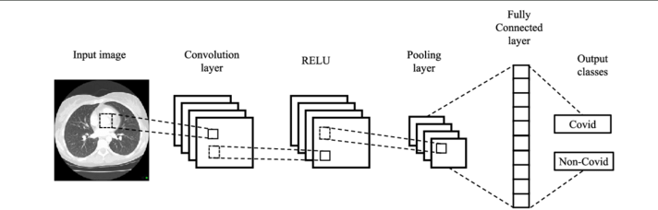
4. Eksperimen dan Hasil – Dataset and Model Baseline
Dataset
Task: Helmet vs No-Helmet
Skema: Binary classification
Data baseline + simulasi production batch
Skenario degradasi: blur, lighting, compression, noise
Model Baseline
Arsitektur: MobileNetV3 (CNN)
Tugas: Binary Classification
Status: Frozen model (post-deployment)
Penelitian ini tidak bertujuan membandingkan performa arsitektur, tetapi mengevaluasi mekanisme monitoring pasca-deployment. MobileNetV3 dipilih karena efisien, stabil, dan representatif terhadap model produksi nyata.
Dataset | Total Data | Peran
Training | 612 files | Pelatihan model
Validation | 612 files | Validasi awal
Test | 76 files | Baseline performa
Production-like | 76 files | Monitoring degradasi
Arsitektur CNN Baseline
Notes:
“Model yang digunakan dalam penelitian ini adalah CNN dengan arsitektur MobileNetV3. Pemilihan MobileNetV3 bukan untuk mengejar akurasi tertinggi, tetapi untuk merepresentasikan model produksi yang efisien, stabil, dan umum digunakan pada sistem real-time.”
“Model dilatih terlebih dahulu, kemudian dipertahankan dalam kondisi frozen selama seluruh eksperimen. Dengan demikian, setiap perubahan metrik monitoring yang diamati benar-benar disebabkan oleh degradasi data input, bukan oleh adaptasi parameter model.”
“Dataset disusun dalam skema klasifikasi dua kelas untuk mempermudah analisis perubahan distribusi probabilitas output. Setelah baseline terbentuk, data disajikan dalam bentuk batch yang merepresentasikan aliran data produksi dan dikenai berbagai skenario degradasi seperti blur, lighting, compression, dan noise.”
“Dengan kombinasi model yang realistis dan dataset terkontrol, penelitian ini dapat fokus mengevaluasi efektivitas mekanisme monitoring degradasi model pasca-deployment.”

Slide 11
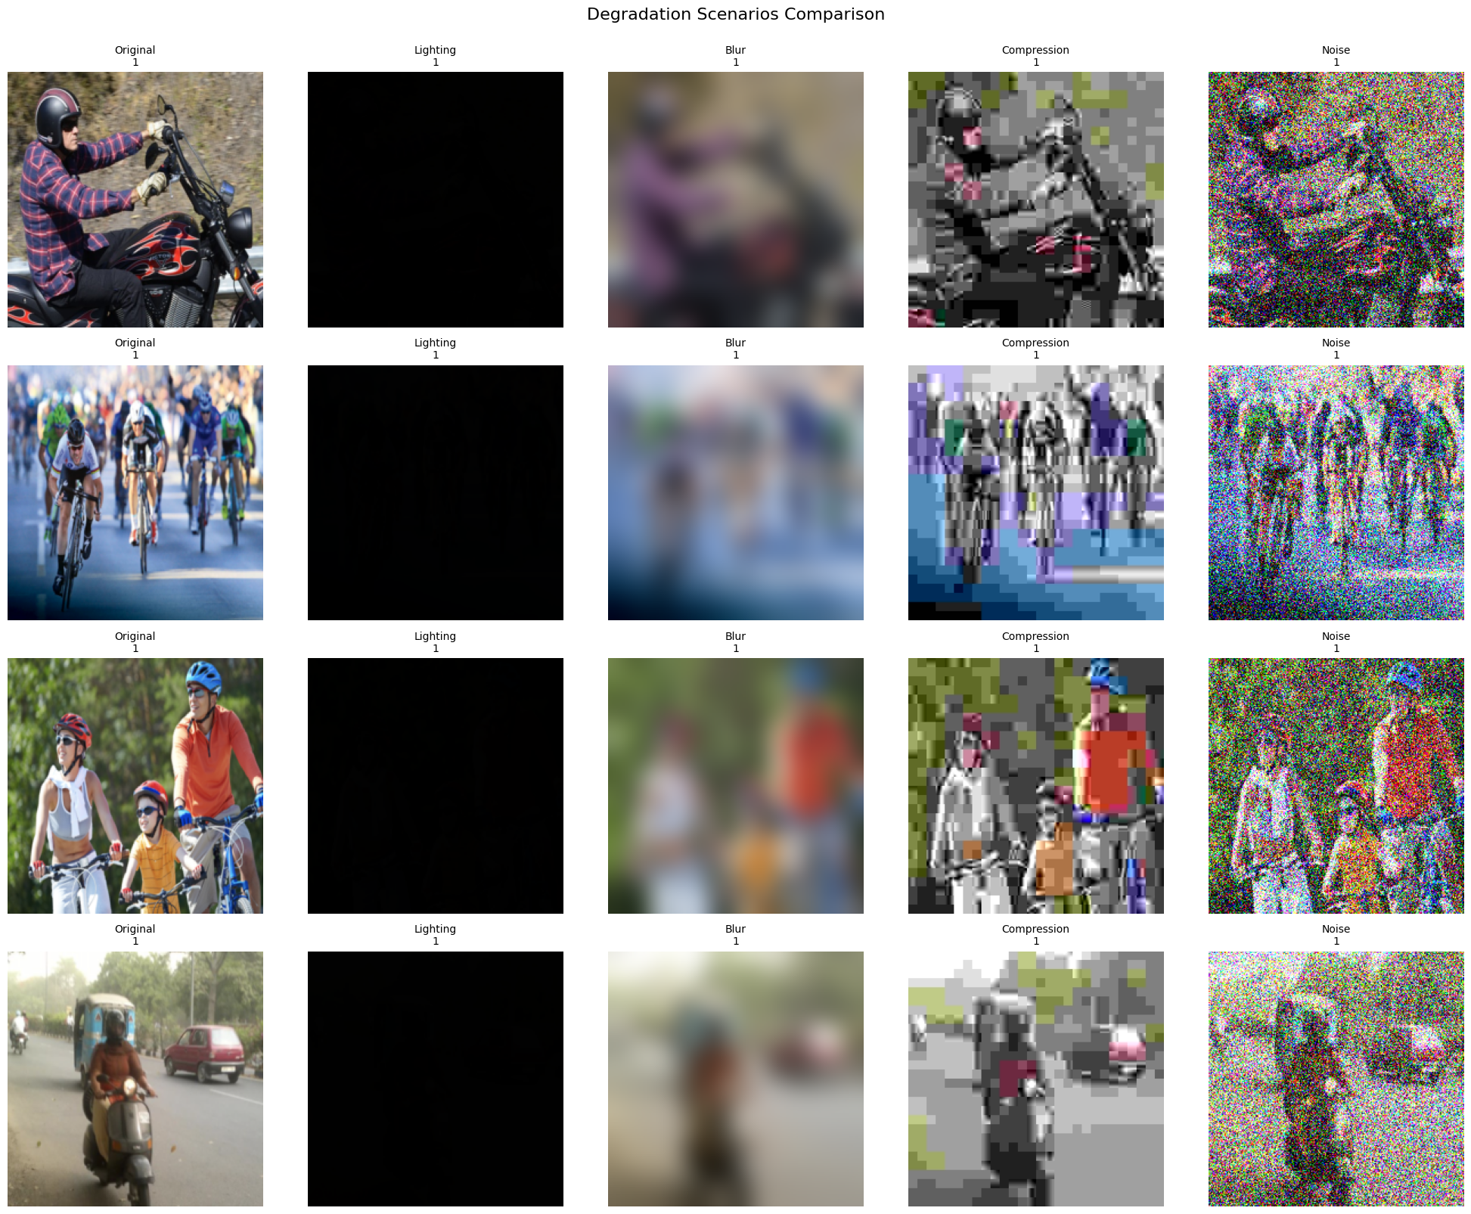
4. Eksperimen dan Hasil – Proses Monitoring & Perhitungan Skor
Eksperimen - Development Stages
Kalibrasi untuk menentukan parameter normalisasi
Normalisasi untuk menyamakan skala (0-1)
Random Search dengan Random Search Weighting
Eksperimen - Production Line:
1. Batch Data Ingestion
Dalam eksperimen data baseline di transformasi dan di proses per batch
2. Normalization
Normalisasi ulang per batch (pakai parameter hasil kalibrasi)
Normalisasi skala 0–1, tergantung good vs bad metrics
3. Weighted Sum Model (WSM)
Agregasi metrik ter-normalisasi
Eksplorasi bobot dari data Random Search Weighting
4. Composite Health Score (D_prod)
1 skor per batch
Evaluasi sensitivitas composite score
5. Mapping ke Status Model
Healthy
Degraded
Critical
Development Stages
Production Line
Tahap Kalibrasi
Menganalisis distribusi metrik (baseline + skenario)
Menentukan:
NORM range
arah good / bad metric
Ambil semua metrik hasil eksperimen
Normalisasi dulu ke 0–1
Normalisasi (Bad Metric dan Good Metric)
WSM
Matriks metrik ter-normalisasi
Objective function – Baseline bobot
Composite Score → Status

Slide 12
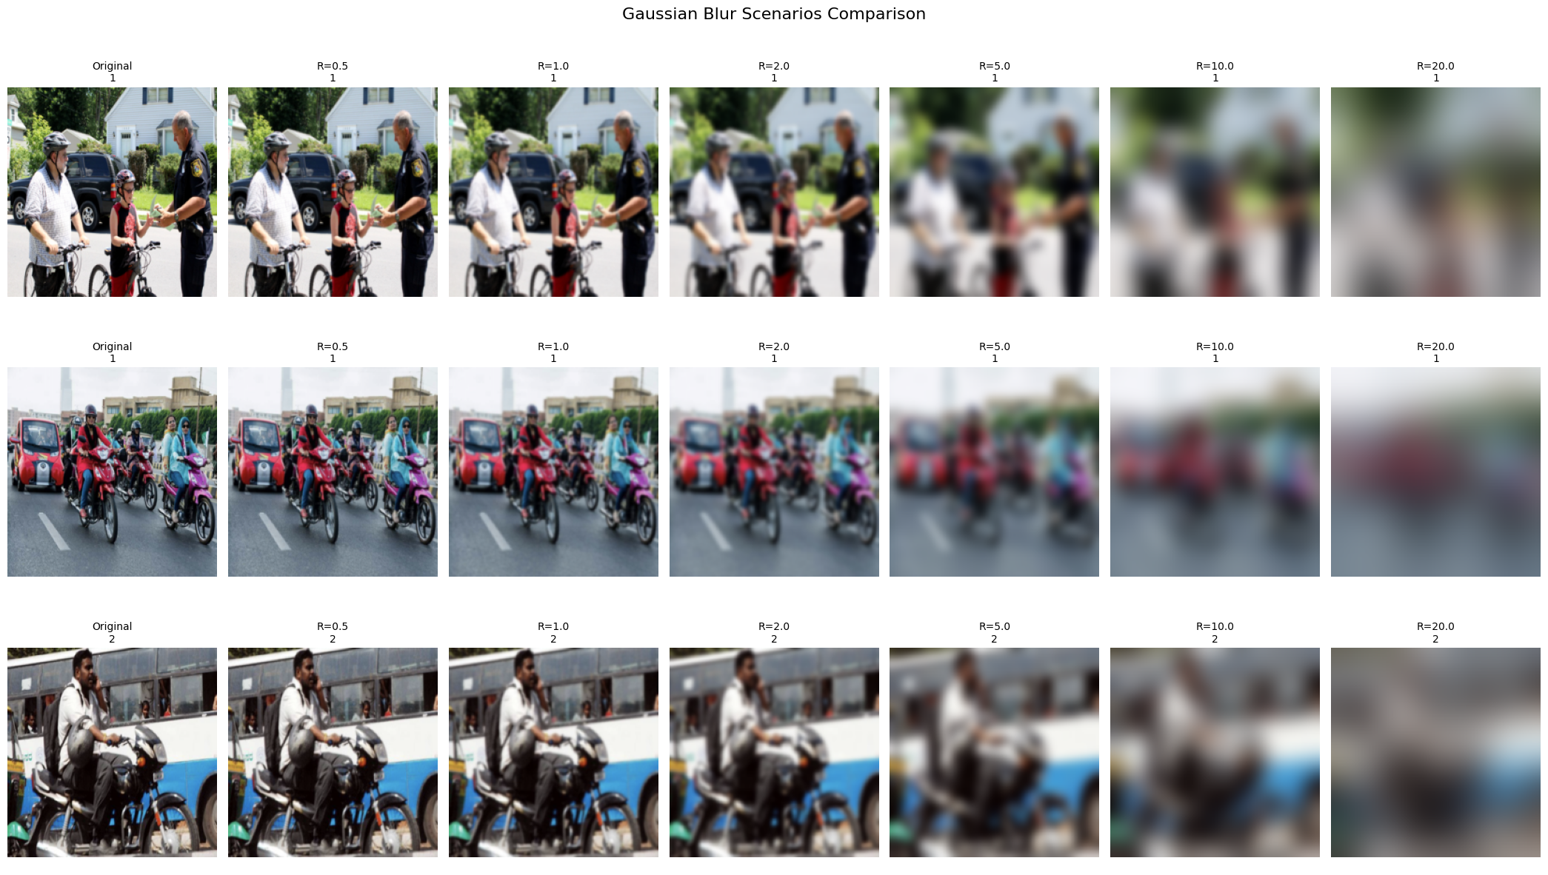
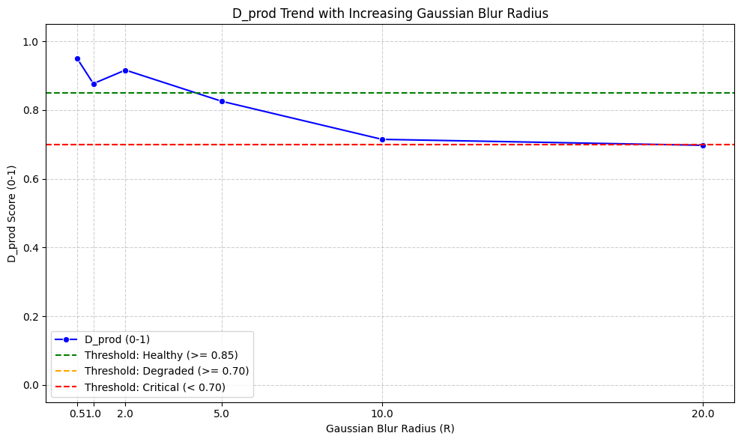
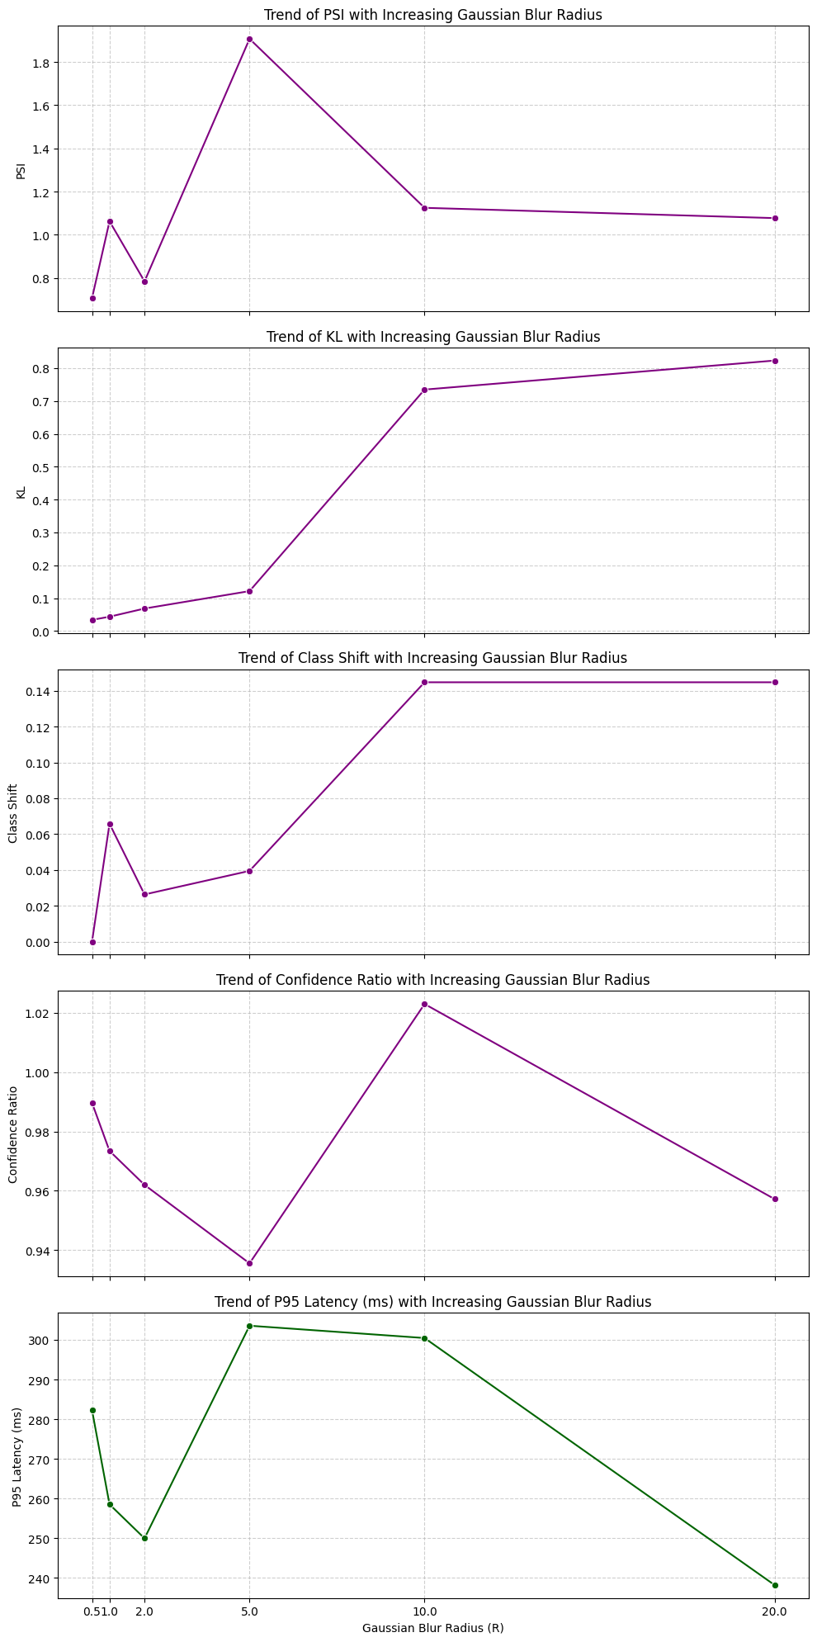
4. Eksperimen dan Hasil – Skenario Blur (Hasil, Analisis, dan Status Model)
Visual di atas memperlihatkan contoh citra asli dan hasil transformasi Gaussian Blur dengan radius yang meningkat (R = 0.5 hingga R = 20).
Interpretasi Utama
Composite Health Score (D_prod) menunjukkan tren penurunan yang konsisten seiring meningkatnya Gaussian Blur radius, yang mengindikasikan degradasi kesehatan model secara bertahap.
Model masih mampu mempertahankan kondisi Healthy hingga tingkat blur moderat (R ≤ 5). Setelah melewati ambang tersebut, D_prod turun lebih signifikan dan memasuki zona Degraded, menandakan berkurangnya kemampuan model dalam menghadapi degradasi visual yang semakin berat.
Fakta dari Hasil Eksperimen
PSI, KL Divergence, dan Class Shift meningkat signifikan pada R ≥ 5, menunjukkan adanya perubahan distribusi data dan perilaku prediksi akibat blur.
Confidence Ratio tidak menurun secara monoton, menandakan bahwa penurunan kepercayaan model tidak selalu sejalan langsung dengan tingkat blur, dan berpotensi menimbulkan sinyal parsial bila diamati secara tunggal.
P95 Latency relatif stabil dan bahkan menurun pada blur tinggi, menunjukkan bahwa degradasi yang diamati bersifat kualitas prediksi, bukan keterbatasan performa sistem.
Agregasi multi-metrik melalui D_prod berhasil menyaring fluktuasi individual metrik dan menghasilkan sinyal degradasi yang lebih stabil dan interpretable.

Slide 13
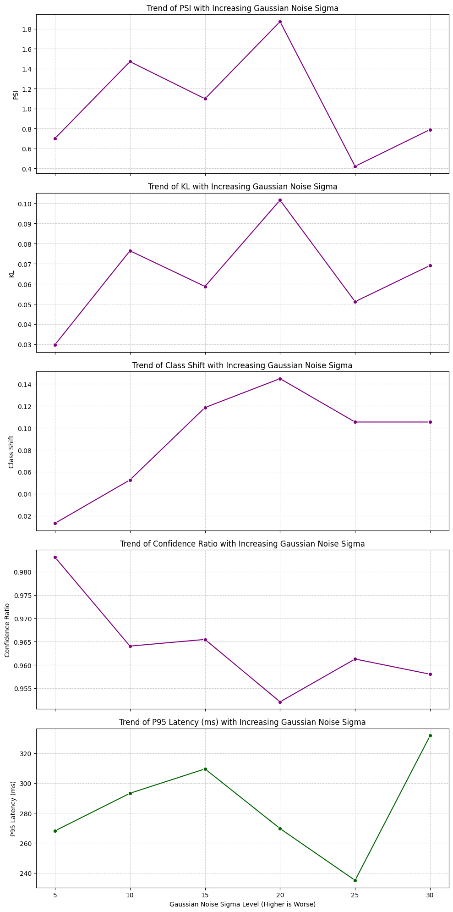
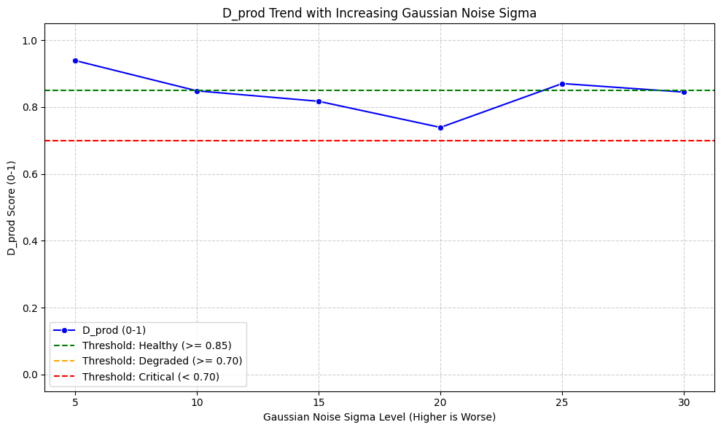
4. Eksperimen dan Hasil – Skenario Noise (Hasil, Analisis, dan Status Model)
Gambar ini menunjukkan contoh visual penerapan Gaussian Noise dengan tingkat sigma yang meningkat pada beberapa sampel citra uji.
Interpretasi Utama
Gaussian Noise menyebabkan degradasi model yang bersifat gradual, non-linear, dan tidak monoton. Pada tingkat noise rendah hingga menengah, model masih mampu mempertahankan kondisi Healthy,
Fluktuasi D_prod pada beberapa level noise menegaskan bahwa dampak Gaussian Noise tidak selalu langsung tercermin pada satu metrik tertentu, melainkan muncul dari interaksi beberapa metrik secara simultan.
Fakta dari Hasil Eksperimen
D_prod cenderung menurun hingga σ ≈ 20, meskipun terdapat fluktuasi pada level noise tertentu, menandakan degradasi yang bertahap dan tidak abrupt.
Status model bertransisi dari Healthy ke Degraded, namun tidak langsung memasuki kategori Critical, menunjukkan bahwa Gaussian Noise memiliki dampak yang lebih halus dibanding degradasi berbasis blur.
PSI dan KL Divergence meningkat seiring noise, mengindikasikan perubahan distribusi data dan probabilitas prediksi.
Confidence Ratio menunjukkan tren menurun, namun tidak selalu linear, sehingga berpotensi memberikan sinyal parsial bila digunakan secara tunggal.
P95 Latency relatif stabil, menegaskan bahwa degradasi yang terjadi terutama memengaruhi kualitas inferensi, bukan performa sistem atau infrastruktur.

Slide 14
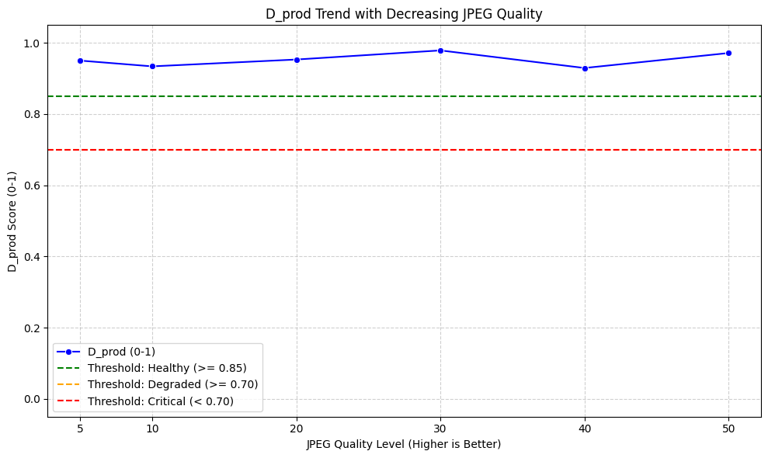
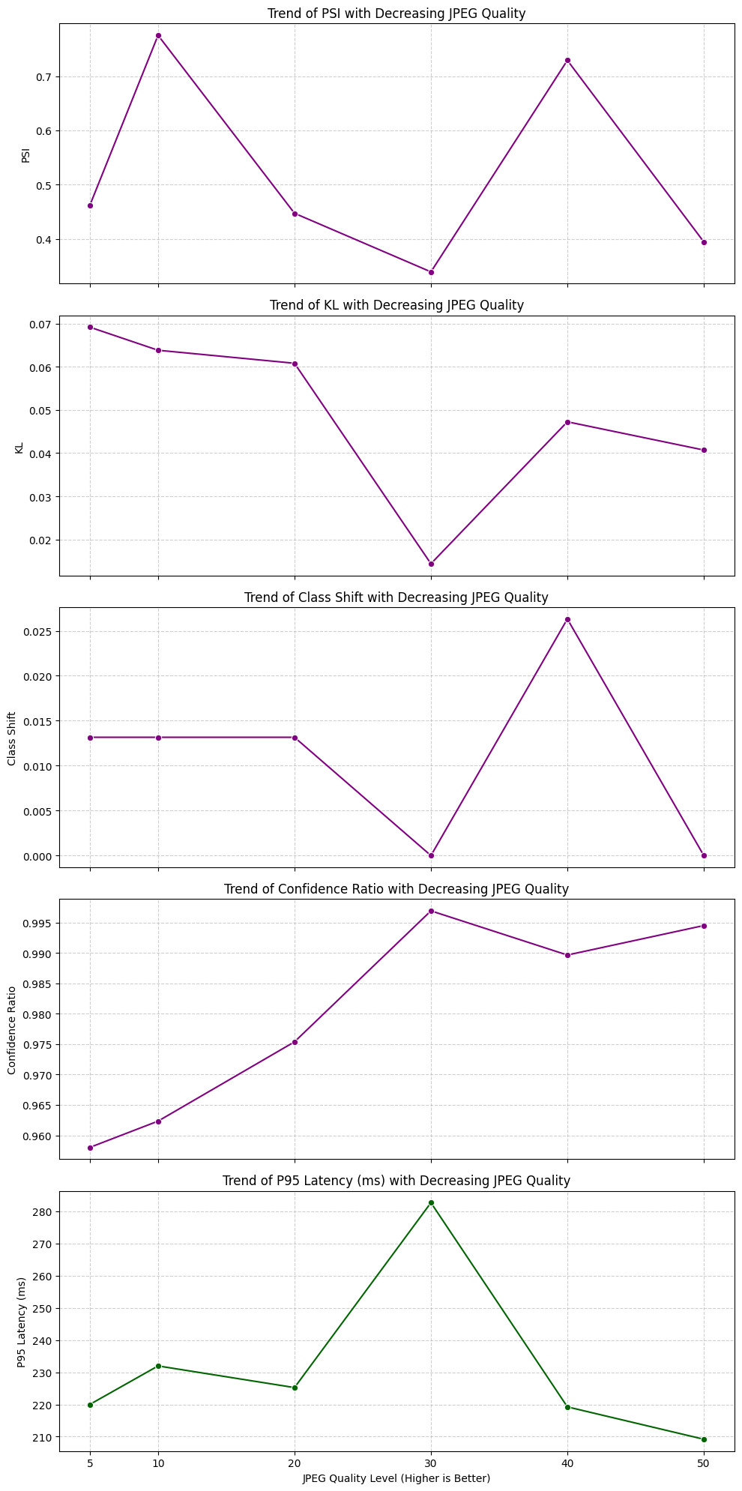
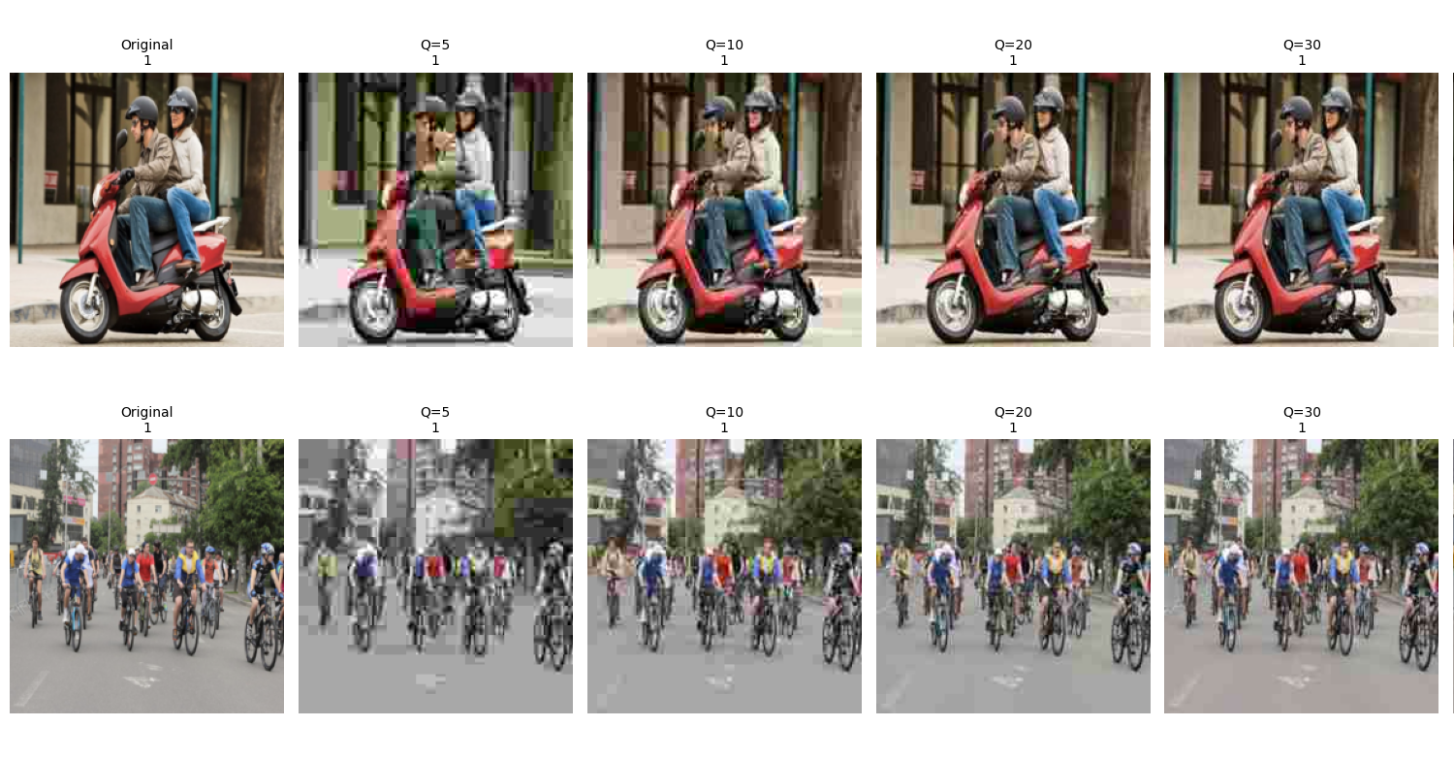
4. Eksperimen dan Hasil – Skenario Compression (Hasil, Analisis, dan Status Model)
Gambar ini menampilkan perbandingan visual citra asli dengan citra yang telah mengalami kompresi JPEG pada berbagai tingkat kualitas (Q = 30 hingga Q = 5).
Interpretasi Utama
Eksperimen menunjukkan bahwa kompresi JPEG pada rentang kualitas yang diuji tidak menyebabkan degradasi signifikan terhadap kesehatan model. Composite Health Score (D_prod) tetap berada pada level tinggi dan stabil, menandakan bahwa informasi visual kritis yang digunakan model masih terjaga, meskipun kualitas citra secara visual menurun.
Stabilitas D_prod juga mengindikasikan bahwa pendekatan multi-metrik tidak menghasilkan false alarm ketika perubahan visual belum berdampak pada perilaku prediksi model. Dengan kata lain, sistem monitoring mampu membedakan degradasi visual ringan dari degradasi yang benar-benar memengaruhi performa inferensi.
Fakta dari hasil eksperimen
D_prod konsisten tinggi (≈ 0.95–0.99) pada seluruh level kualitas JPEG yang diuji (Q = 50 hingga Q = 5).
Seluruh nilai D_prod berada di atas threshold Healthy (≥ 0.85), sehingga tidak terjadi transisi status model.
PSI, KL Divergence, dan Class Shift menunjukkan fluktuasi kecil tanpa pola peningkatan yang konsisten.
Confidence Ratio relatif stabil atau sedikit meningkat, menunjukkan bahwa tingkat kepercayaan prediksi tidak terpengaruh secara signifikan oleh kompresi.
P95 Latency berfluktuasi ringan, namun tidak membentuk tren yang berkorelasi dengan penurunan kualitas JPEG, sehingga tidak merefleksikan degradasi sistemik.

Slide 15
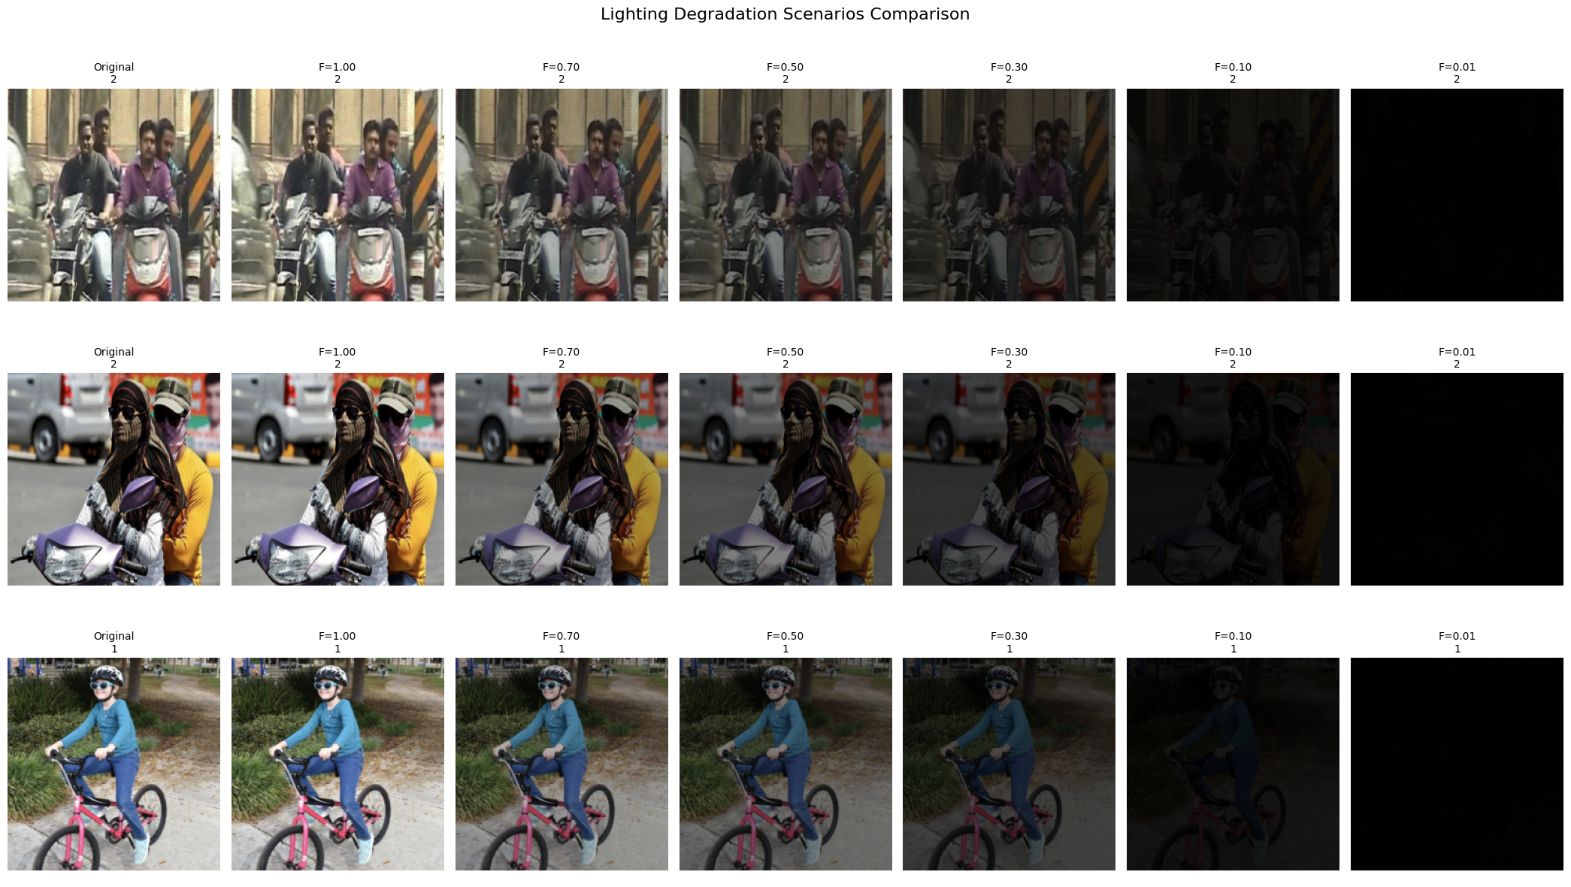
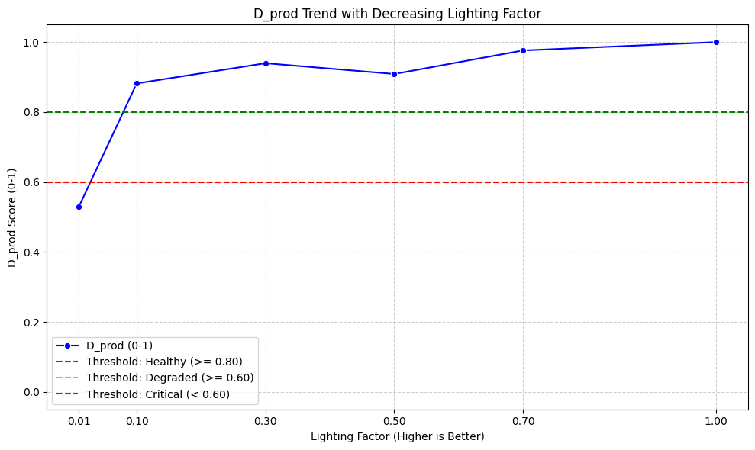
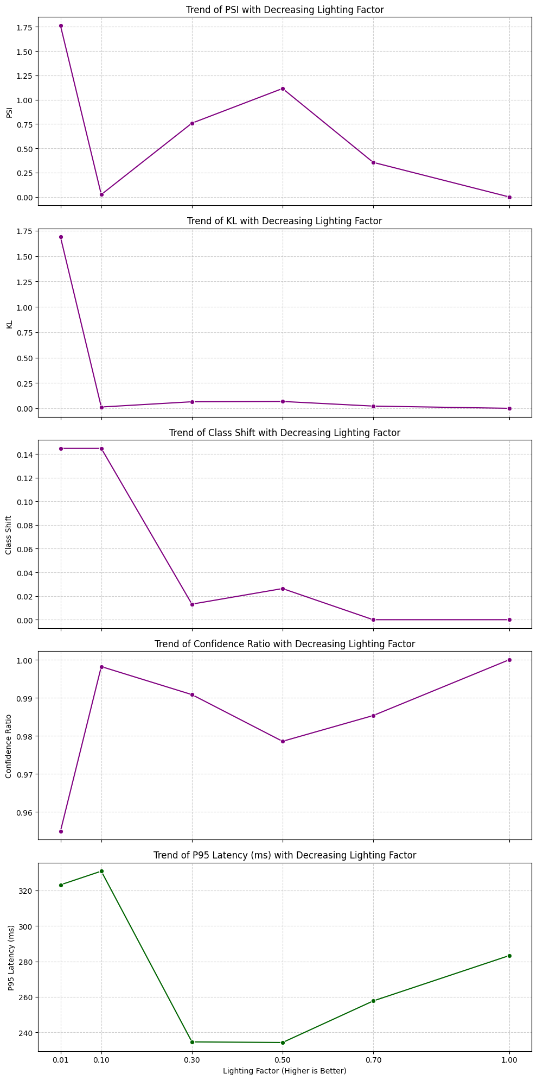
4. Eksperimen dan Hasil – Skenario Lighting (Hasil, Analisis, dan Status Model)
Interpretasi Utama
Perubahan pencahayaan memberikan dampak degradasi yang paling nyata dan progresif terhadap kesehatan model dibandingkan skenario degradasi lainnya. Penurunan lighting factor secara langsung memengaruhi kemampuan model dalam mengekstraksi fitur visual yang relevan, sehingga tercermin pada penurunan Composite Health Score (D_prod) yang konsisten.
Pendekatan multi-metrik melalui D_prod mampu menangkap degradasi lighting secara lebih terstruktur dan stabil, karena menggabungkan sinyal dari perubahan distribusi data, penurunan kepercayaan prediksi, serta pergeseran proporsi kelas.
Fakta dari Hasil Eksperimen
D_prod menunjukkan tren penurunan yang konsisten seiring menurunnya lighting factor, dari kondisi normal hingga sangat gelap.
Pada tingkat pencahayaan tertentu, D_prod melewati threshold Healthy dan masuk kategori Degraded, meskipun beberapa metrik individual belum menunjukkan lonjakan ekstrem.
PSI dan KL Divergence meningkat, mengindikasikan pergeseran distribusi probabilitas output akibat perubahan pencahayaan.
Confidence Ratio menurun secara bertahap, mencerminkan berkurangnya tingkat keyakinan model dalam melakukan prediksi pada kondisi pencahayaan buruk.
Class Shift mulai muncul pada lighting factor rendah, menunjukkan perubahan proporsi prediksi antar kelas.
P95 Latency relatif stabil, sehingga degradasi yang terdeteksi terutama berasal dari kualitas prediksi, bukan keterbatasan performa sistem.
Kombinasi seluruh metrik tersebut menghasilkan penurunan D_prod yang halus namun konsisten, memperkuat peran composite score sebagai indikator kesehatan model yang holistik.

Slide 16
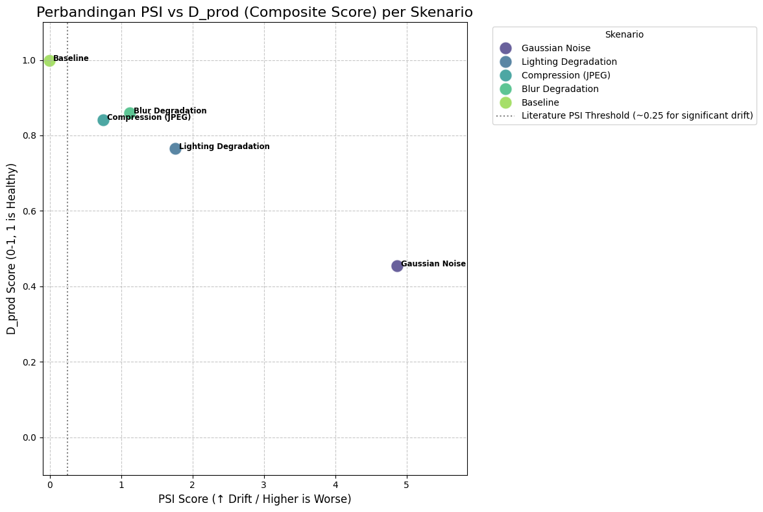
4. Eksperimen dan Hasil – Perbandingan Single-Metrik dan Multi-Metrik
Perbandingan Single-Metrik dan Multi-Metrik
Aspek | Single-Metric (PSI) | Multi-Metrik (D_prod)
Fokus Pengukuran | Pergeseran distribusi data | Kesehatan model secara menyeluruh
Hubungan dengan Severity | Tidak selalu sejalan (non-linear) | Lebih konsisten terhadap tingkat degradasi
Stabilitas Antar Skenario | Fluktuatif dan sensitif terhadap noise | Lebih stabil lintas skenario
Kemampuan Diskriminasi | Sulit membedakan degradasi ringan vs berat | Membedakan kondisi healthy–degraded–critical
Interpretasi Visual | Ambigu (PSI tinggi ≠ model rusak) | Jelas (posisi relatif di plot)
Interpretasi utama:
Sumbu horizontal x (PSI) menunjukkan tingkat pergeseran distribusi data. Nilai yang semakin besar menandakan adanya drift yang semakin signifikan, namun PSI hanya merefleksikan perubahan data, bukan perilaku model.
Sumbu vertikal y (D_prod) merepresentasikan kesehatan model secara komposit, yang menggabungkan beberapa dimensi degradasi seperti stabilitas prediksi, kepercayaan model, dan aspek operasional.
Fakta dari hasil eksperimen:
Skenario Baseline berada di kiri atas (PSI rendah, D_prod tinggi), sesuai dengan kondisi model sehat.
Beberapa skenario degradasi menunjukkan PSI tinggi namun D_prod masih relatif baik, menandakan bahwa drift data tidak selalu berbanding lurus dengan degradasi perilaku model.
Sebaliknya, skenario seperti Gaussian Noise menunjukkan PSI tinggi dan D_prod rendah, yang mengindikasikan degradasi model yang lebih serius dan konsisten lintas metrik.
Notes:
Pola sebaran ini menunjukkan bahwa hubungan antara PSI dan kesehatan model tidak selalu linier, sehingga penggunaan PSI saja berpotensi menghasilkan interpretasi yang menyesatkan. Tidak selalu terdapat hubungan linear antara peningkatan data drift (PSI) dan penurunan composite health score (D_prod).
“Visualisasi ini menunjukkan bahwa meskipun PSI efektif mendeteksi adanya pergeseran data, pendekatan multi-metrik melalui D_prod memberikan interpretasi kesehatan model yang lebih konsisten dan relevan secara operasional.”

Slide 17
5. Kesimpulan dan Saran – Kesimpulan
Kesimpulan
Degradasi model di lingkungan produksi bersifat multi-dimensi dan tidak selalu berkorelasi linear dengan satu jenis metrik, seperti data drift berbasis PSI.
Hasil eksperimen menunjukkan bahwa peningkatan data drift tidak selalu berbanding lurus dengan penurunan kesehatan model, khususnya pada skenario blur dan compression, di mana model masih mampu mempertahankan performa.
Gaussian Noise dan Lighting Degradation terbukti memberikan dampak yang lebih nyata terhadap perilaku model, tercermin dari penurunan Composite Health Score (D_prod) yang konsisten dan melintasi threshold status kesehatan.
Pendekatan multi-metrik berbasis Composite Health Score (D_prod) mampu:
Menangkap degradasi secara lebih stabil lintas skenario,
Mengurangi sinyal parsial dan fluktuatif dari metrik individual,
Serta membedakan kondisi Healthy – Degraded – Critical secara lebih jelas.
Pendekatan single-metric (PSI) memiliki keterbatasan karena:
Sensitif terhadap perubahan distribusi data yang tidak selalu berdampak pada perilaku model,
Berpotensi menimbulkan false alarm maupun missed detection jika digunakan sebagai satu-satunya indikator.
Penentuan threshold status kesehatan model dapat dilakukan secara empiris berdasarkan hasil eksperimen degradasi data, sehingga relevan untuk konteks operasional nyata.
Notes:
Pendekatan multi-metrik bukan sekadar lebih lengkap, tetapi lebih relevan dan siap digunakan untuk pengambilan keputusan dalam konteks MLOps.

Slide 18
5. Kesimpulan dan Saran – Saran & Arah Penelitian Selanjutnya
Saran Pengembangan Penelitian
Penelitian selanjutnya disarankan untuk:
Mengevaluasi pendekatan ini pada dataset dan domain yang berbeda (misalnya non-vision atau real production data),
Menguji adaptive atau dynamic weighting pada agregasi multi-metrik.
Implementasi di lingkungan produksi dapat diperluas dengan:
Integrasi composite health score sebagai trigger otomatis untuk retraining, rollback, atau alert operasional,
Penggabungan dengan feedback loop berbasis ground truth tertunda.
Pendekatan multi-metrik ini dapat dikombinasikan dengan:
Metode concept drift detection yang ada,
Atau dijadikan lapisan decision layer di atas sistem monitoring MLOps yang sudah berjalan.
Pengembangan lanjutan dapat mencakup:
Eksplorasi threshold berbasis risiko bisnis,
Serta analisis sensitivitas bobot metrik untuk meningkatkan robustness sistem monitoring.
Notes:
Secara keseluruhan, penelitian ini menunjukkan bahwa monitoring kesehatan model yang efektif membutuhkan pendekatan multi-metrik yang teragregasi, stabil, dan berorientasi pada pengambilan keputusan, bukan sekadar deteksi perubahan data.
Dengan pengembangan tersebut, pendekatan multi-metrik diharapkan dapat berperan tidak hanya sebagai alat monitoring, tetapi juga sebagai komponen inti dalam sistem manajemen siklus hidup model pembelajaran mesin.

Slide 19
TERIMA KASIH
Sony Harianto Program Magister — Ilmu Komputer Universitas Nusa Mandiri

